Slide 1
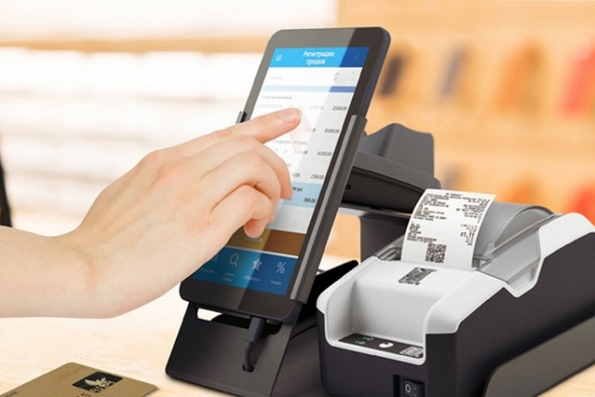
ВНЕДРЕНИЕ КОНТРОЛЬНО-КАССОВЫХ МАШИН
С ФУНКЦИЕЙ ФИКСАЦИИ
И ПЕРЕДАЧИ ДАННЫХ (ОНЛАЙН-ККМ)

Slide 2
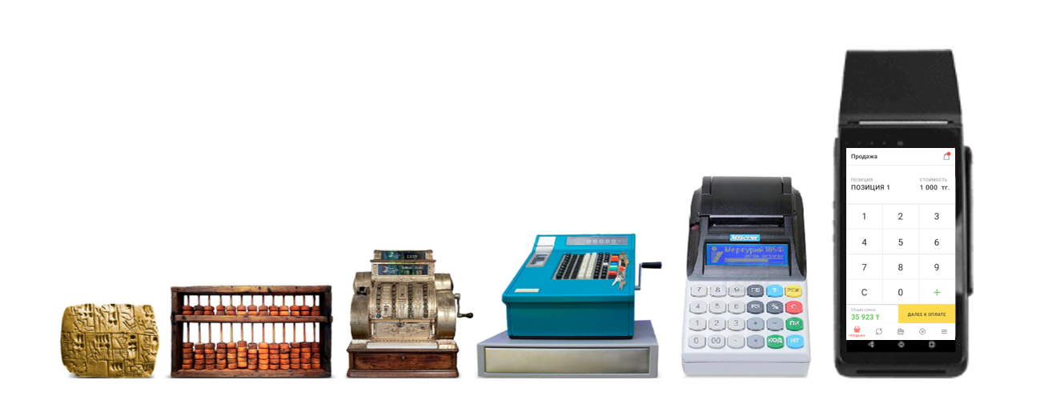
ВНЕДРЕНИЕ НОВЫХ ТЕХНОЛОГИЙ
1
ИСТОРИЯ РАЗВИТИЯ КОНТРОЛЬНО – КАССОВЫХ МАШИН

Slide 3




ЭТАПНОСТЬ ВНЕДРЕНИЯ ОНЛАЙН-ККМ
2
Переход на повсеместное применение онлайн ККМ
в ед. онлайн-ккм
Всего необходимо обеспечить применение около 900 тыс. онлайн-ККМ
Предусмотрено уменьшение суммы налога на стоимость онлайн-ККМ
Функции оператора фискальных данных переданы в конкурентную среду
Переход на мобильные онлайн-ККМ, являющихся приложением на смартфоне (по состоянию на июль 2019 в государственный реестр ККМ включено 7 моделей онлайн-ККМ, имеющих возможность работы на мобильных устройствах)
Утвержден приказ по поэтапному переходу на применение онлайн-ККМ в 2019 году

Slide 4
Плюсы применения онлайн-ККМ
3
Для налогоплательщиков применяющих онлайн-ККМ:
1.Есть возможность зарегистрировать онлайн-ККМ через сайт ОФД без посещения УГД;
2. Отменена обязанность по ведению книги учета наличных денег;
3. Отменена обязанность по регистрации книги товарных чеков в УГД.

Slide 5


Электронные чеки ККМ
4
С 1 января 2018 года Налоговым кодексом предусмотрена выдача чека ККМ в электронном виде.
Чек контрольно – ККМ может быть выдан в бумажном либо в электронном виде
(SMS/whatsapp/telegram/e-mail (отправка в мессенджер, в виде СМС, на почту)

Slide 6




ПОСТАНОВКА И СНЯТИЕ С УЧЕТА
КОНТРОЛЬНО-КАССОВЫХ МАШИН (ККМ)
5
2017
2018
2019
Запрет регистрации ККМ старого образца*
Регистрация в явочном порядке
Срок
3 рабочих дня
Регистрация в явочном порядке
Онлайн регистрация
* за исключением мест отсутствия сети телекоммуникаций общего пользования – 15-20 %
Бумажное заявление
Прилагается 3 документа
(паспорт ККМ завода-изготовителя; книга учета наличных денег; книга учета товарных чеков)
Установка фискального режима и пломбы на ККМ
Оформление рег. карточки
2 книги учета (наличных денег и товарных чеков)
Регистрация ККМ в автоматическом режиме через портал оператора фискальных данных
(АО Казахтелеком)
ККМ СТАРОГО ОБРАЗЦА
ОНЛАЙН ККМ
* На сегодняшний действуют 2 способа зарегистрировать онлайн-ККМ: 1) через сайт ОФД; 2) через УГД.
6

Slide 7
Благодарю за внимание!

